Slide 1

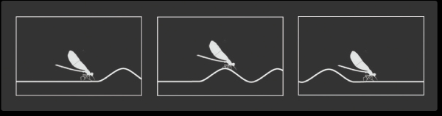
Caibidil 16.
Tonnta agus Tonnghluaisne (Wave Motion).

Slide 2
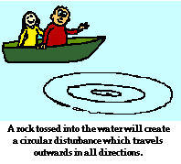
Tonnta
Suaitheadh -disturbance
Slí ina n-astraítear fuinneamh ó phointe amháin go pointe eile.
Iompraítear an fuinneamh trí creathadh bpairteagáil an mheáin.
Iompraíonn tonn fuinneamh-ní iompraíonn sé damhna

Slide 3
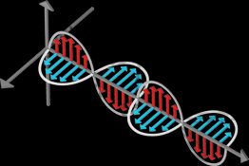
Cineálacha
Tonnta
Meiciniúl
(rópa, uisce, fuaim)
Leictreamaighnéadach
(Solas, UV, IR, X-ghathanna)
Pairteagáil ag teastáil
Níl pairteagáil ag teastáil

Slide 4
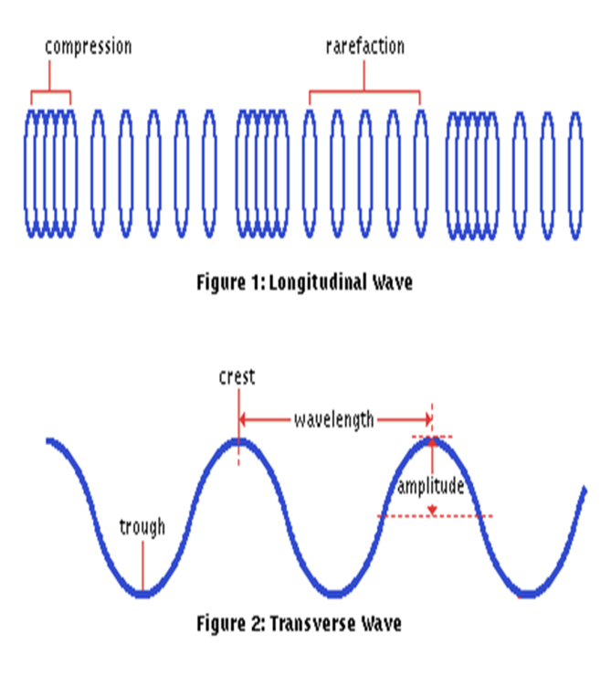
Cineálacha
Tonnta
Fadtonn
(rópa, fuaim)
Trastonn
(Solas, UV, IR, X-ghathanna)
Creathadh comhthreomhar le treo forleata na toinne
Creathadh ingéarach le treoforleata na toinne

Slide 5
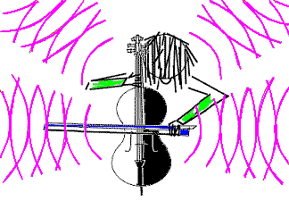
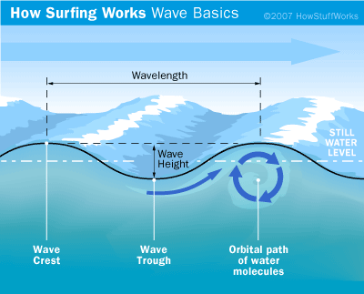
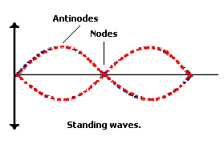
Cineálacha
Tonnta
Taistil
(uisce,)
Cónaitheach
(Píopaí cheoil)
Bogann an fuinneamh ó áit amháin go háit eile
Patrún creathadh seasta de bharr frithchaitheamh agus trasnaíocht
Níl aon aistriú glan fuinneamh ó áit amháin go háit eile

Slide 6
Cineálacha
Tonnta Mheicniula:
Tá páirteagáil ag teastáil. Ni feidir leo gluaiseacht i bhfolus. Glaotar an meán ar an substaint trína théann siad. Cuirtear an creathadh ar aghaidh ó mhóilín go móilín.
m.s. tonnta in uisce, tonnta ar ropa, fuaim
Tonnta Leictreamaighneadacha:
Is feidir leo gluaiseacht i bhfolus. Gluaiseann siad go léir ag an treoluas céanna 3 x 10⁸ ms -1 i bhfolús
m.s. solas, UV-ghathanna, x-ghathanna, infri-dhearg, gamma-ghathanna, radaitonnta, micreatonnta.

Slide 7
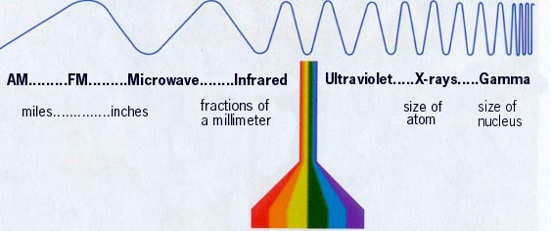
Tonnta Leictreamaighneadacha:
Creathadh réimse maighnéadaigh
Tonnfhad
Treo ghluaisne
Creathadh réimse leictrigh

Slide 8
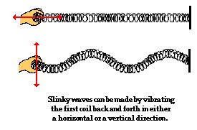
Trastonnta & fadtonnta

Slide 9
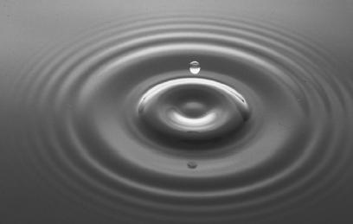
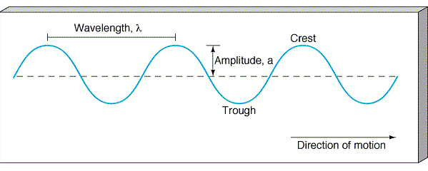
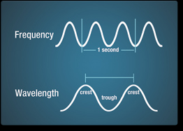
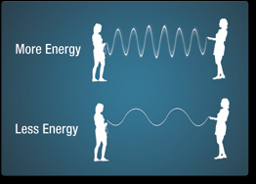
Trastonn
Tonnfhad
Barr
Log
Treo ghluaisne

Slide 10
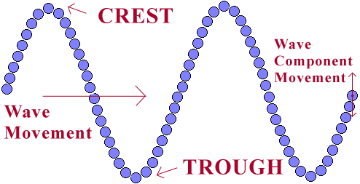
Trastonn

Slide 11
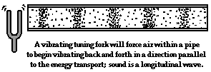
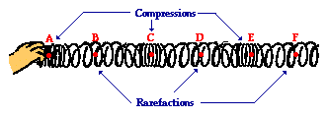
Fadtonn

Slide 12
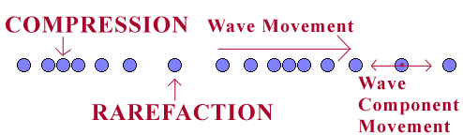
Fadtonn

Slide 13
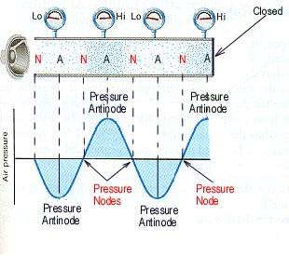
http://www.acoustics.salford.ac.uk/feschools/waves/wavetypes.htm

Slide 14
Feinimeain Toinne. (Wave Phenomena)
Frithchaitheamh
Athraonadh
Díraonadh
Trasnaíocht
Do trastonnta amháin- polaraíocht

Slide 15
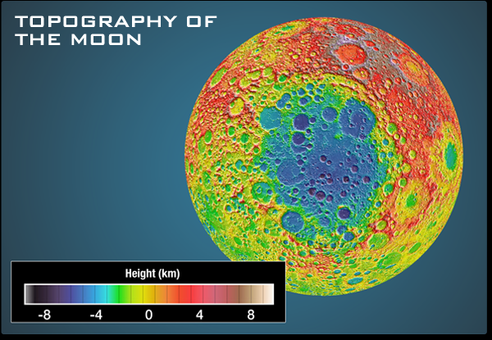
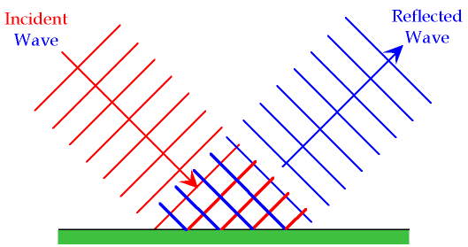
Frithchaitheamh
Nuair a bhuaileann tonn ata ag forleathadh le bac preabann cuid den tonn ar ais. Is é seo frithchaitheamh. Comhlíonann gach tonn na dlíthe um frithchaitheamh.

Slide 16
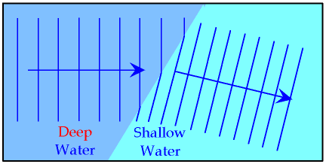
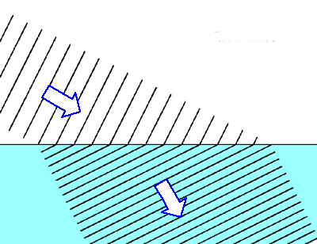
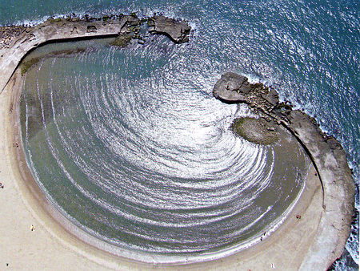
Athraonadh
Athrú treo toinne ag dul ó mhean amháin go meán eile is ea athraonadh. Tarlaíonn sé nuair a n-athraítear luas toinne nuair a bhuaileann an tonn an teorainn le meán eile. Comhlíonann gach tonn na dlíthe um athraonta solais.

Slide 17
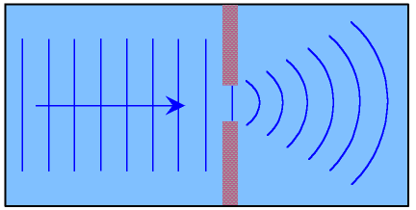
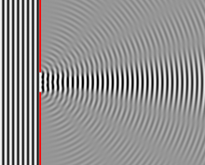
Díraonadh
Scaipeadh toinne ata ag dul trid scoiltin nó thart ar bac le himmeall gear.
Má bhíonn an scoiltín cúng i leith an tonnfhaid is mó an díraonadh a tharlaíonn
Solas – tonnfhad gar le 10⁻⁷m
Fuaim – 10¹m

Slide 18
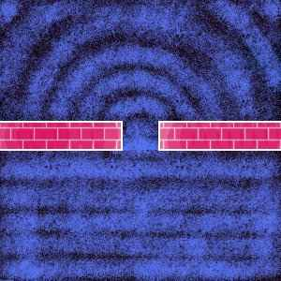

Díraonadh
http://www.acoustics.salford.ac.uk/feschools/waves/diffract.htm
http://www.absorblearning.com/media/item.action?quick=16x

Slide 19
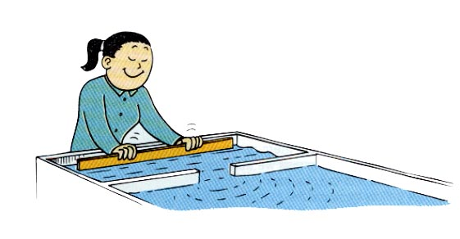
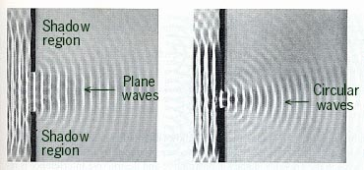
Díraonadh

Slide 20
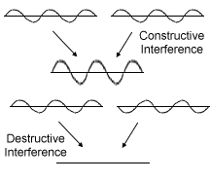
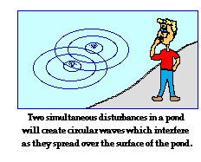
Trasnaíocht
Nuair a bhuaileann tonnta ó dhá fhoinse le chéile, déanann siad tonn nua.
An díláithriú a dhéanann an tonn nua sin ag pointe ar bith, sin suim
ailgéabrach na ndíláithrithe a dhéanfadh gach tonn díobh aisti féin.
http://www.acoustics.salford.ac.uk/feschools/waves/super2.htm

Slide 21
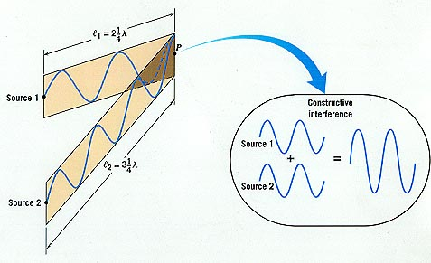
Trasnaíocht Chuiditheach
Díláithriú níos mó ná na dá thonn tosaigh

Slide 22
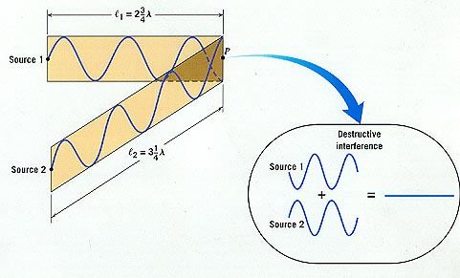
Trasnaíocht mhillitheach
Díláithriú níos lú ná na dá thonn tosaigh

Slide 23
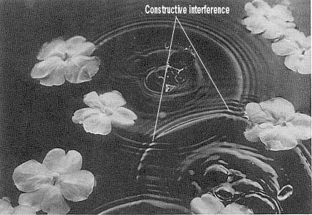

Slide 24
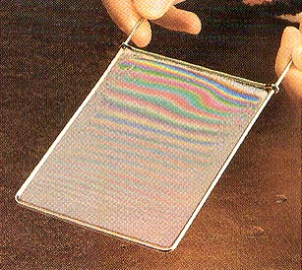

Slide 25
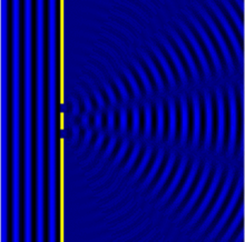
Patrún Trasnaíochta
Foinsí Comhleanúnacha (Coherent Sources)
Bíonn dhá fhoinse de tonnta comhleanúnacha dá mbeadh siad i bpas nó dá mbeadh pasdhifríocht tairiseach eatarthu. Caithidh an mhinicíocht chéanna bheith acu.
Patrún Trasnaíochta: (Interference Pattern)
Nuair a bhuaileann dhá thonn le chéile agus iad ó bhfoinsi comhleanúnacha, is é an tonnphatrún a chruthaítear ann ná patrún trasnaíochta.
http://en.wikipedia.org/wiki/Diffraction

Slide 26
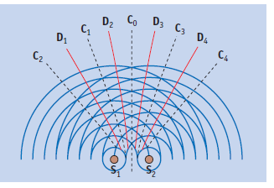
Patrún trasnaíochta
Nóid-línte ar a bhfuil trasnaíocht mhillitheach
Frithnóid-línte ar a bhfuil trasnaíocht chuiditheach

Slide 27
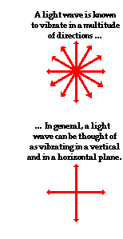
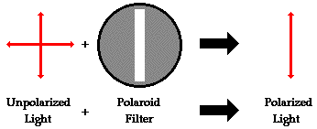
Polarú
Pólarú (Polarisation)
Is éard is pólarú ann ná bac a chur ar creathadh toinne ach i bplána amháin

Slide 28
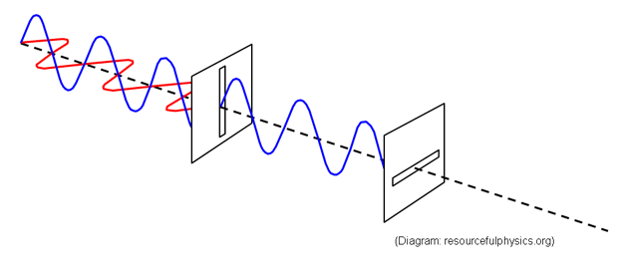
Polarú
Ní féidir polarú a dhéanamh ach ar trastonnta
Is féidir solas a pholárú ach ní féidir fuaim a pholárú

Slide 29
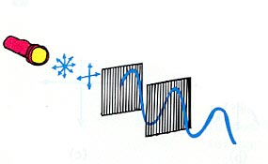
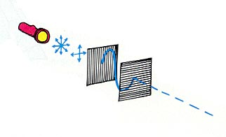

Slide 30
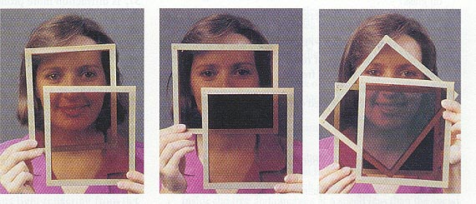

Slide 31
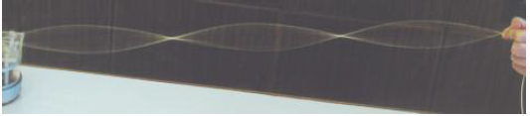
Tonnta Cónaitheacha
Tonnta Conaitheacha (Standing waves)
Má tá dhá thonn den mhinicíocht chéanna ag taisteal go direach in aghaidh a chéile bíonn patrun trasnaíochta faoi leith i bhfeidhm agus tugtar tonn conaitheach air.

Slide 32
Tonnta Cónaitheacha
Tonnta Taisteal
1. Nil an tonn ag gluaiseacht i dtreo ar bith sa mhean. 2. Fad ó nod go nod ná λ/2
Fad ó fhrithnod go frithnód ná λ/2
Fad ó nod go frithnod ná λ/4
3. Nil aon aistriu glán fuinneamh ó phointe amháin go bpointe eile.
4. Nil an aimplitiúd cheanna ag gach pointe.
1. Tonn ag gluaiseacht ó phointe amháin go pointe eile i dtreo ar leith
2. Barr go barr = λ
Barr go log = λ/2
3. Aistriú glan fhuinnimh ó phointe amháin go pointe eile
4. Aimplitiúd céanna ag gach pointe

Slide 33
Mar a dhéantar tonnta cónaitheacha
http://www.youtube.com/watch?v=no7ZPPqtZEg&feature=related
http://www.youtube.com/watch?v=s5MBno0PZjE&feature=related
http://www.physicsclassroom.com/mmedia/waves/swf.cfm
http://www.physics.smu.edu/~olness/www/05fall1320/applet/pipe-waves.html

Slide 34
Iarmhairt Doppler
Iarmhairt Dopplerhttp://www.youtube.com/watch?v=imoxDcn2Sgo
Athrú minicíochta toinne dá bharr ghluaiseacht fhoinse na fuaime nó ghluaiseacht breathnóra
Meadú ar f
Foinse ag gluaiseacht i dtreo breathnóra nó breathnóir ag gluaiseacht i dtreo na foinse
Laghdú ar f
Foinse ag gluaiseacht ón mbreathnóir nó breathnóir ag gluaiseacht ón bhfoinse
http://www.youtube.com/watch?v=Kg9F5pN5tlI (
Instructor Blaine Greenhalgh explains the doppler effect.)

Slide 35
Conas a tharlaíonn sé
Samhlaigh creathadh ag teacht ó lar an chiorcail. Beidh an tonnfhad céanna idir aon dá bharr agus sroicheann na tonnta ag A ag an am céanna agus a shroicheann an taobh eile ag B. Beidh an mhinicíocht céanna ar fáil ag A agus B.
A B

Slide 36
Agus an fhoinse ag gluaiseacht i dtreo B
Samhlaigh an fhoinse ag gluaiseacht ó A i dtreo B. Beidh ar na tonnta fad níos faide a thaisteal sula sroicheann siad pointe B
– Bairr níos faide óna gcéile
- Tonnfhad níos faide
- Beidh minicíocht níos isle ag B
Cé go bhfuil an fhoinse ag cur amach na tonnta ag an minicíocht céanna agus a bhí sé sa chéad learáid.
Ag A beidh na tonnta ag teacht níos tapúla:
- Bairr níos gaire le chéile
- Tonnfhad níos gaire
- agus dá bhrí sin beidh minicíocht níos airde ann.

Slide 37
Sámplaí -solas
Sámplaí le tonnta leictreamaighnéadacha
Deargaistriú (red shift)
Nuair a bhíonn réalta ag gluaiseacht uainn athraítear minicíocht an tsolais a thagann chugainn uaidh. Laghdaítear an mhinicíocht. Bíonn na dathanna bogtha i dtreo dheirge. Mar tá an mhinicíocht is isle de solais so-fheicthe ann ná dearg. Trí an t-athrú minicíochta a thomhas is féidir a oibriu amach cén treoluas ata ag na réalta.
Dá mbeadh réalt ag teacht in ár dtreo beidh an solas aistrithe i dtreo dath viailit- gorm aistriú

Slide 38
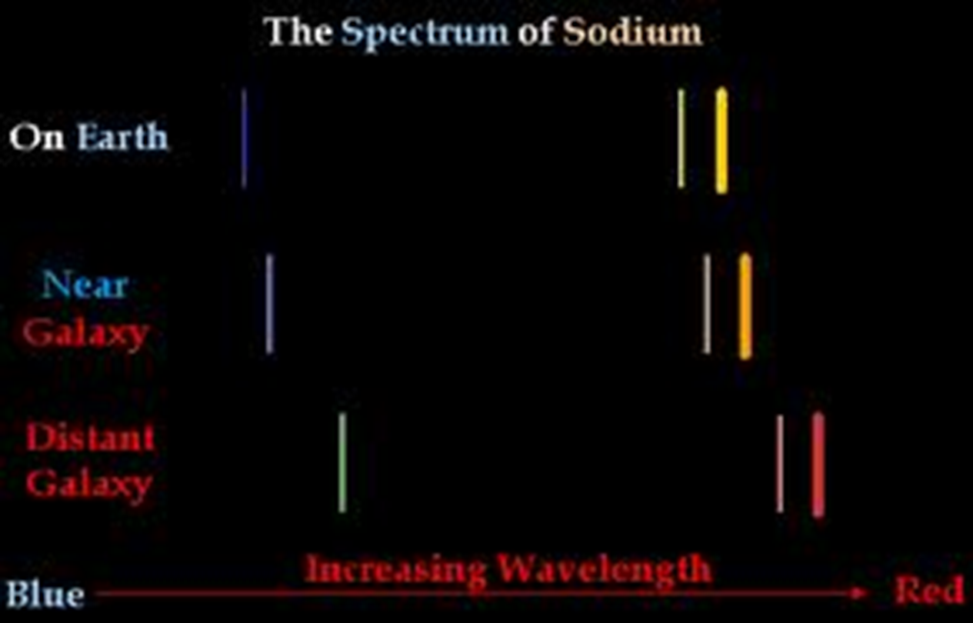
Feidhmeanna
Gaiste luais na nGardaí
Luas réalta a aimsiú

Slide 39
Cothromóid
Foinse ag gluaiseachtón mbreathadóir
f' = fc
c + u
Foinse ag gluaiseacht i dtreo breathadóra
f' = fc
c - u
Siombailí
f = Fíormhinicíocht na toinne
f’ = Minicíocht breathnaithe
u = Luas na foinse
c = Luas toinne

Slide 40
Críoch
http://www.youtube.com/watch?v=Y5KaeCZ_AaY (Big Bang)

